Slide 1
Всероссийский педагогический фестиваль межпредметных проектов по безопасности дорожного движения
Номинация – «Внимание, дети!»
Название- «Азбука дорог»
Автор- Баранова Алла Юрьевна
Педагог дополнительного образования
Прибайкальский район, с. Турунтаево.
Сот. тел. 89025331342, alla.baranova.1991@mail.ru

Slide 2
Цель и задачи
Цель - формирование у детей девиантного поведения устойчивого и неоспоримого понимания необходимости соблюдения безопасного поведения на улицах и дорогах через настольную-напольную игру по ПДД.
Задачи:
1.Познакомить детей с макетами прилегающей территории, по схеме макета научить определять безопасный маршрут.
2. Сформировать способность ориентироваться на макете и развивать способность у детей целостное восприятие окружающей дорожной среды.
3.Развивать умение оценивать действия водителей, пешеходов.
4.Расширить словарный запас по дорожной лексике.
5. Воспитать наблюдательность, внимание, дисциплинированность.

Slide 3
Краткое содержание
Проект направлен на решение актуальных задач профилактики девиантного поведения и психологической помощи посредством обучения настольной- напольной иге по ПДД.
Инновационный подход к воспитанию культуры безопасного поведения на дороге связан с тем, что дорожная обстановка год от года усложняется, количество транспорта на дорогах и интенсивность дорожного движения возрастает, особую тревогу вызывает сложившиеся положение с детским дорожно-транспортным травматизмом. Приоритетной задачей педагогов является обучение подрастающего поколения правилам безопасного поведения и формирование у детей практических навыков поведения на дороге. Поэтому возникла необходимость создания студии по ПДД на базе МОУ ДО «Турунтаевский ДДТ», имеющие наглядное пособие(инвентарь), приближенного к реальной действительности. Данное оборудование является одной из инновационных форм профилактики.

Slide 4
Аннотация
Значимость данного оборудования заключается в том, макет максимально приближен к местности, в которой проживают дети. Макет удобен в использовании- он нагляден, оснащен магнитными фигурами домов, знаками дорожного движения, автомобилями и покрыт специальным слоем для нанесения цветными маркерами с последующим стиранием надписей, направлений движения пешеходов, маршрутов автомобилей.
Основой профилактики девиантного поведения является игра. Играя изучаем правила поведения на дорогах, которое построено в форме познавательных дидактических игр и целенаправленного неоднократного повторения основных элементов правил поведения на дорогах и улицах в различных разноуровневых ситуационных заданиях.
В течении короткого срока личностные характеристики обучающихся осваивают значительные изменения в сторону их развития. Это дает возможность изучить материал от простого к сложному, что способствует развитию мыслительной деятельности детей.

Slide 5
Описание оборудования
В комплект игры входит 3 магнитно-маркерных панно с полноцветным изображением дорожной инфраструктуры. Каждое панно имеет многослойную конструкцию, рабочая поверхность которой облицована стальным листом. Торцы окантованы металлическим профилем. Стальная основа облицовочного листа дает возможность крепления элементов на магнитах для моделирования дорожных ситуаций.

Slide 6
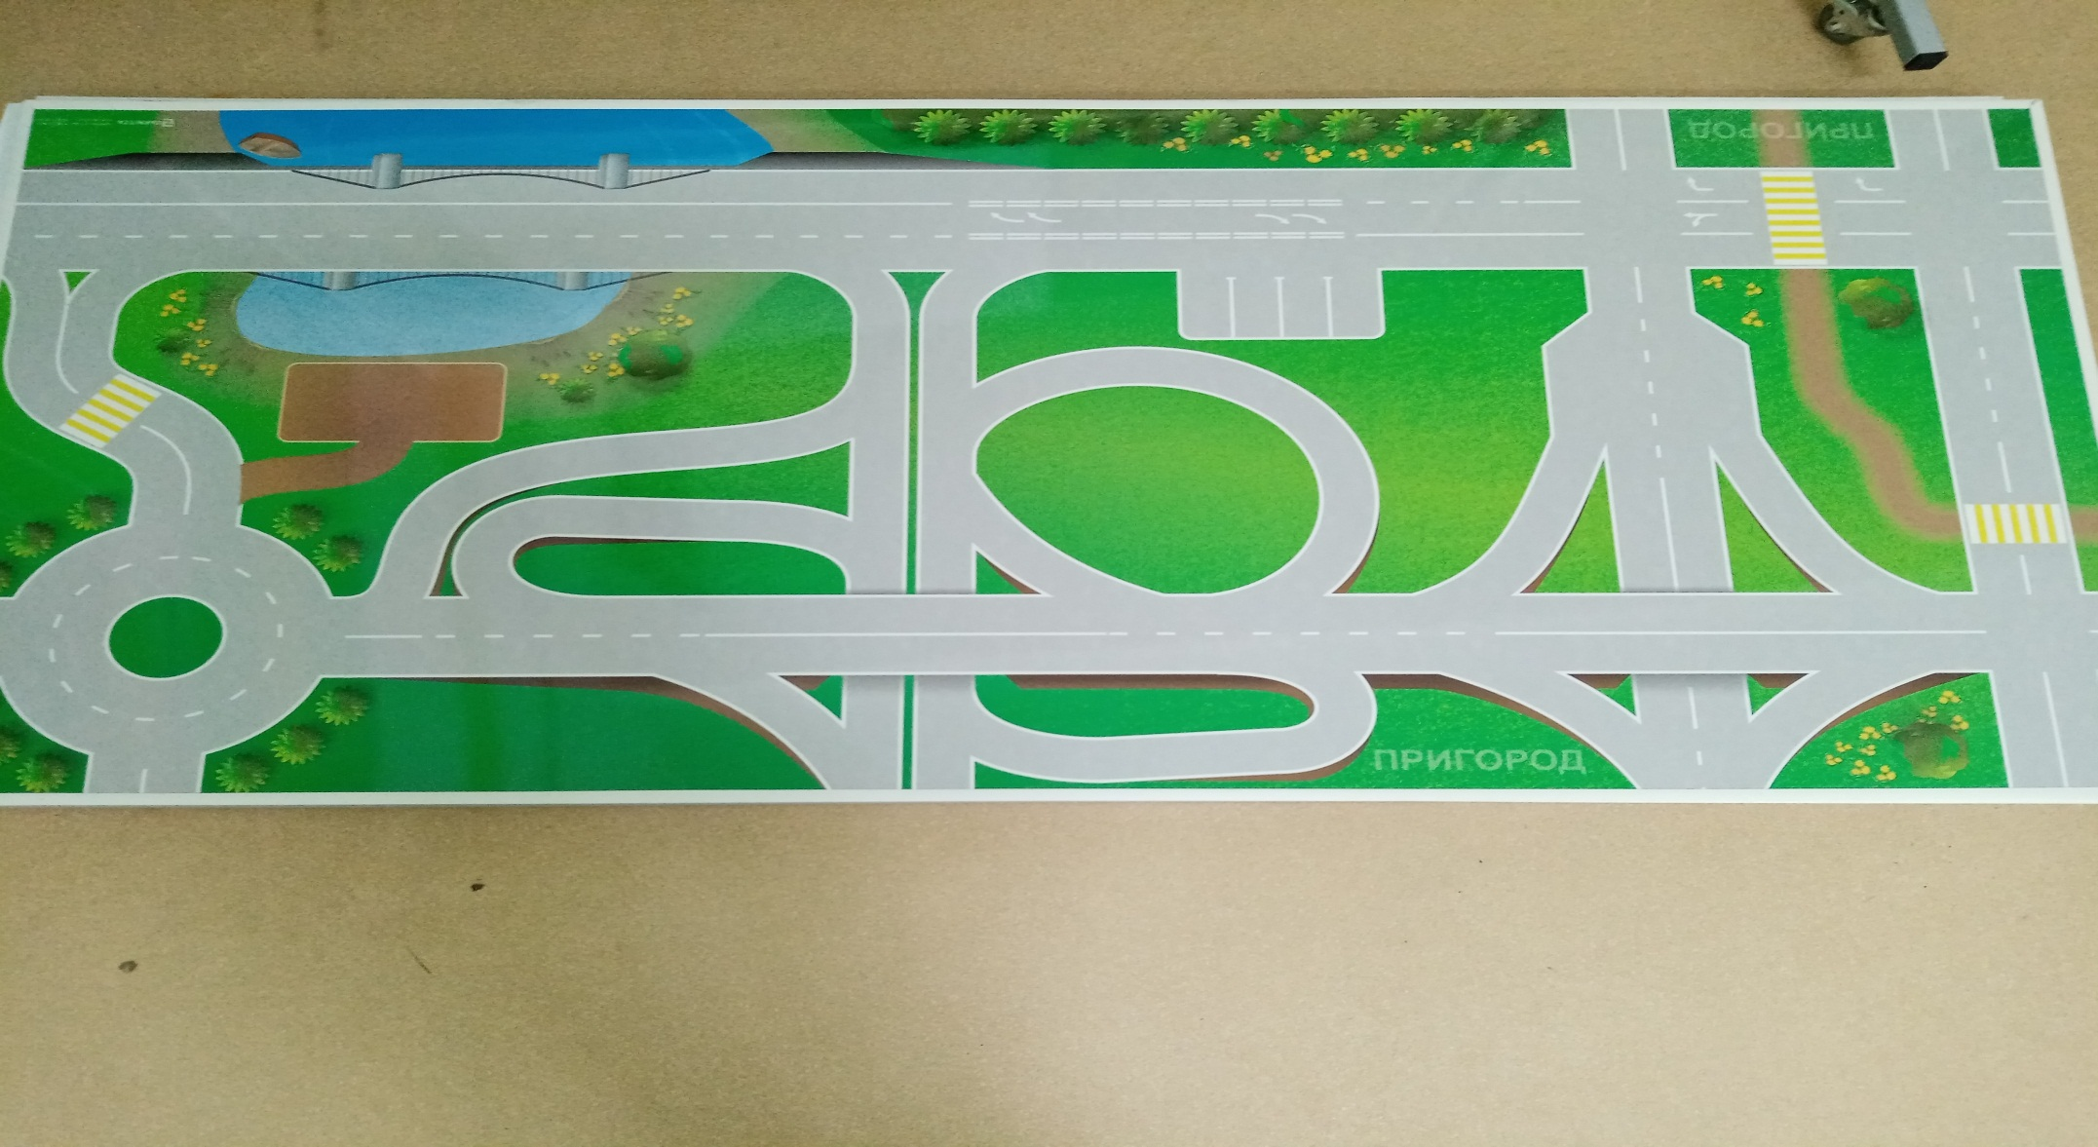
Общий вид оборудования

Slide 8
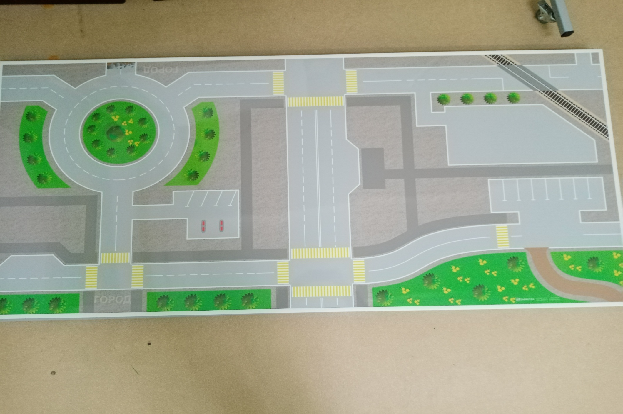

Slide 9
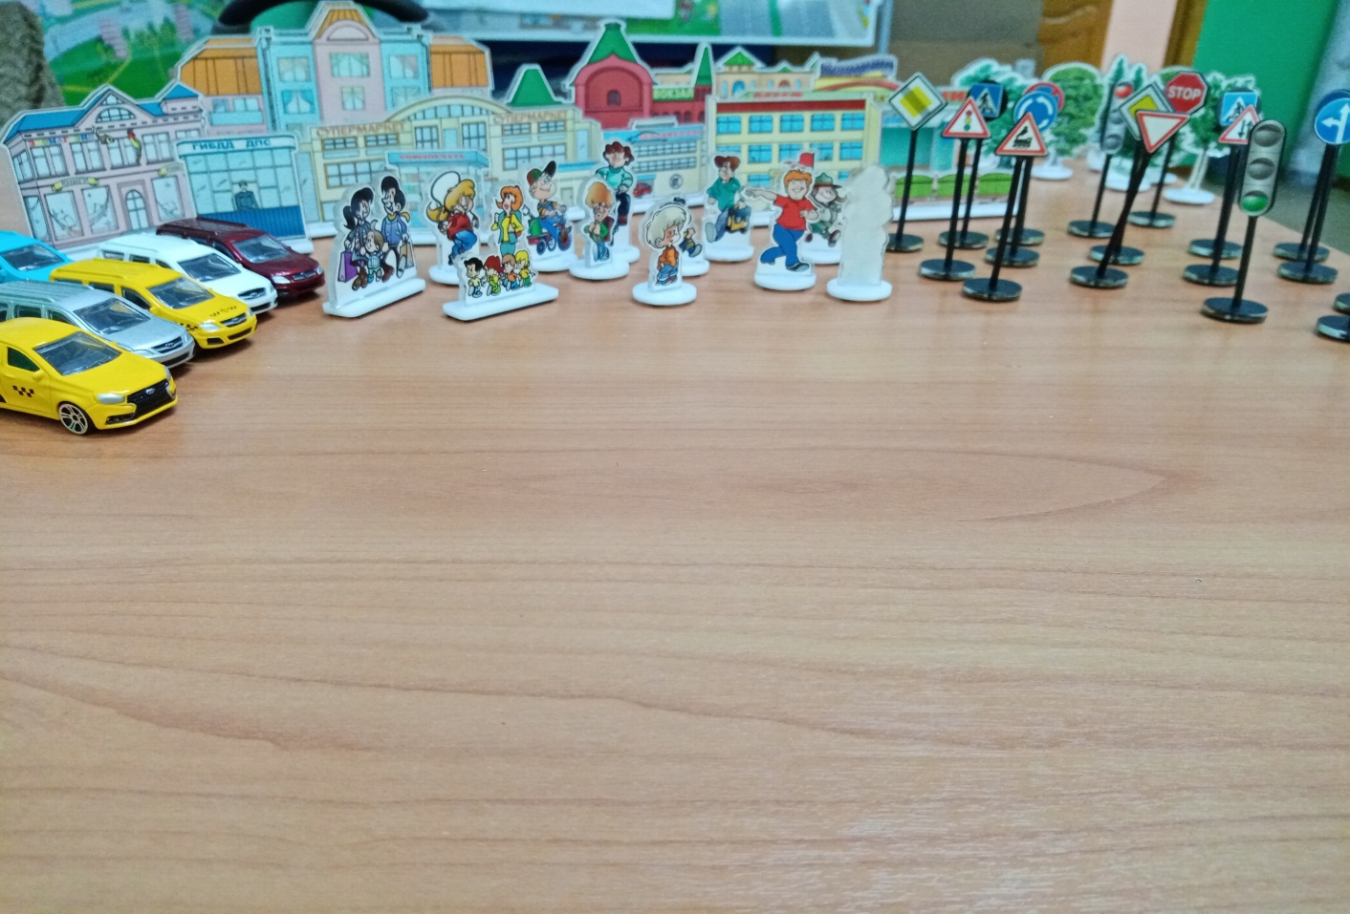
Модели транспортных средств, фигурки пешеходов, комплект дорожных знаков, инфраструктура города, маркеры, очиститель для маркерной поверхности.

Slide 13
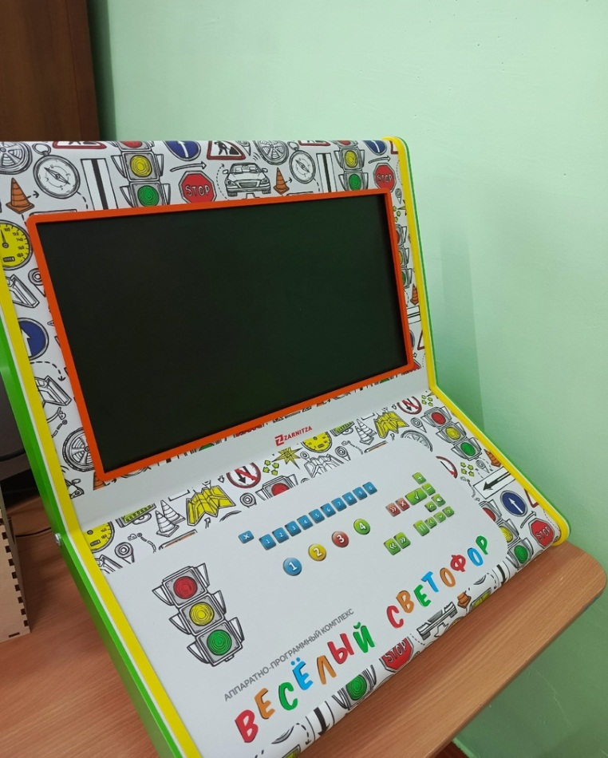
Аппаратно- программный комплекс «Веселый светофор»

Slide 14
Системный подход по профилактической работе девиантного поведения детей безопасному поведению на дорогах является уникальным. Данная настольно- напольная игра поможет формированию у детей культуры поведения в условиях дорожного движения, обобщить свой опыт. Игра интересна тем, что используя его, можно проследить уровень знаний и умений детей. Интеграция умственного развития, физического воспитания в процессе различных дидактических инновационных игр стимулирует развитие психофизических качеств ребенка, обеспечивающих его безопасность в процессе дорожного движения. Знания и умения, полученные детьми, расширяются в последующие годы. Дается дополнительный материал, обучение связывается с наблюдениями самих детей на примерах из повседневной жизни. Занятия проводимые с использованием макета прилегающих территорий, имеют практическую направленность на профилактику девиантного поведения безопасности, формирование у них самооценки, самоконтроля и самоорганизации в сфере дорожного движения.

Slide 15
Заключение
Таким образом, настольно- напольная игра «Азбука дорог» способствует реализации профилактики девиантного поведения несовершеннолетних и их учет психофизиологических особенностей детей, преемственность и возможность содержания, практическая значимость, непрерывность процесса воспитания детей.
Это одно из важнейших промежуточных звеньев прохождения ребенка от этапа неосознанного овладения культурой дорожного движения к этапу осознанного его применения.

Slide 16
Спасибо за внимание!

